Slide 1
第一章 UNIX系统引论

Slide 2
1. UNIX的历史
1.1 UNIX的产生
  Multics (Multiplexed Information and Computing System)是由麻省理工学院、AT&T贝尔实验室和GE合作进行的操作系统项目。
  1969年，Ken Thompson和Dennis Ritchie在Multics的基础上开发了一种强大的多任务、多用户操作系统UNICS (Uniplexed Information and Computing System)，后改名为UNIX。
  UNIX本身固有的可移植性使它能够用于任何类型的计算机：微机、工作站、小型机、多处理机和大型机等。

Slide 3
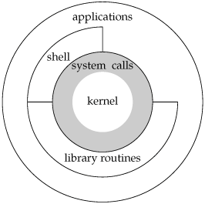
1. UNIX的历史
UNIX操作系统通常被分成三个主要部分：内核（Kernel）、Shell和文件系统。

Slide 4
1. UNIX的历史
1.2 UNIX的发展
  最初的UNIX是用汇编语言编写，一些应用是由B语言的解释型语言和汇编语言混合编写。
  Thompson和Ritchie于1971年发明了C语言，并于1973年用C语言重写了UNIX，这为以后UNIX的发展奠定了坚实的基础。
  1975年，UNIX发行了4、5、6三个版本。到1978年已经有大约600台计算机在运行UNIX。
  1979年，发布最后一个研究型UNIX版本7。
  1982年，AT&T基于版本7开发了一个供出售的商业版本UNIX System III。

Slide 5
1. UNIX的历史
  为了解决混乱的UNIX版本情况，AT&T综合了其他大学和公司开发的各种UNIX，开发了UNIX System V。
  加州Berkeley继续开发BSD UNIX，作为UNIX System III和V的替代选择。BSD的最大贡献之一是TCP/IP。
  BSD的一名主要开发者Bill Joy在BSD基础上开发了SunOS，并最终创办了Sun Microsystems。
  1994年之后BSD UNIX进一步演化为FreeBSD、OpenBSD和NetBSD等版本。
  UNIX版权由AT&T转到Novell，最后又出售给了SCO。很多公司在取得UNIX授权后，开发了自己的UNIX产品：IBM的AIX、HP的HPUX、SUN的Solaris和SGI的IRIX等。

Slide 6
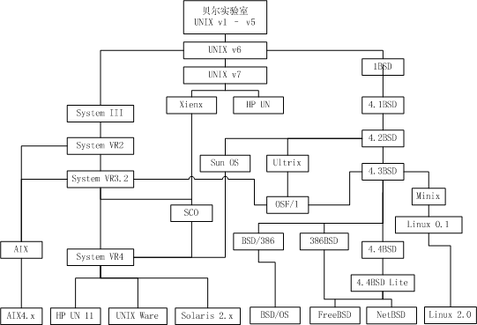
1. UNIX的历史

Slide 7
2. Linux的历史
2.1 Linux的起源
  早期功能强大的UNIX系统只能在工作站上使用，为了可以在PC上使用这类操作系统，Andy Tanenbaum教授开发了Minix系统用于教学。
  1991年，芬兰赫尔辛基大学的大学生Linus Benedict Torvalds在Minix的启发下，开发了Linux，并发布到网络。
  Linux是类UNIX(UNIX alike)的操作系统(OS)，在源代码级上兼容绝大部分UNIX标准(IEEE POSIX, System V, BSD)，是一个支持多用户， 多进程，多线程，实时性较好的功能 强大而稳定的操作系统。

Slide 8









2. Linux的历史
2.2 Linux的发展
  Linux一开始就发布在Internet上，由世界各地的黑客们来开发和完善Linux。
  Linux加入GNU并遵循公共版权许可证(GPL)，在继承自由软件的精神的前提下，不再排斥对自由软件的商业行为，不排斥商家对自由软件进一步开发，不排斥在Linux上开发商业软件。
  众多发行版本：

Slide 9
2. Linux的历史
2.3 GNU
  GNU是Richard Stallman 于1975 年，在 MIT 所成立的 Free Software Foundation (FSF)中所执行的一项计划，目标是创建一套完全自由的操作系统。
  GNU 的本意代表“Gnu’s Not Unix”。
  GNU/GPL (General Public License)，被称为Copy Left的概念。

Slide 10
2. Linux的历史
2.4 Linux的特点
  提供先进的网络支持：内置TCP/IP协议；
  真正意义上的多任务、多用户操作系统；
  与UNIX系统在源代码级兼容，符合IEEE POSIX标准；
  支持数十种文件系统格式；
  完全运行于保护模式，充分利用了CPU性能；
  开放源代码，用户可以自己对系统进行改进；
  采用先进的内存管理机制，更加有效地利用物理内存；

Slide 11
2. Linux的历史
2.5 Linux vs UNIX System X
  Linux 也是属于UNIX家族的一员，它有许多特性是与UNIX相同的，它 们之间的最大区别在于以下两点：
    UNIX系统大多是与硬件配套的，而Linux则可运行在多种硬件平台上；
    UNIX是商业软件，而Linux是自由软件，免费、公开源代码的。

Slide 12
2. Linux的历史
2.6 Linux vs Windows NT
  Windows NT融入Windows 9x的图形界面，使其易于使用
  图形界面的代价是系统的效率大大降低，所以适合于中小企业、个人用户、对性能要求不严格的场合使用。
  Linux具有文本和图形界面两种运行模式，在图形模式下易于使用；在文本模式下能大大提高服务性能。
  相对于昂贵的Windows NT系统，Linux几乎是免费的。

Slide 13
2. Linux的历史
2.7 Linux上的软件开发环境
  命令行环境：
    vi、emacs、gedit
  编译、链接
    gcc
  调试
    gdb
  make命令
  版本控制工具
    CVS

Slide 14
2. Linux的历史
  图形界面IDE：
    Emacs/xemacs
    Kdevelop
    Eclipse
    Kylix3
    Code::Blocks

